Slide 1
Проект по теме:
Онлайн-магазин
Работу выполнил
Ученик Яндекс Лицея
Аксёнов Максим

Slide 2
Идея проекта:
Идея заключается в том, чтобы создать подобие «Онлайн-магазина»
Ниже будут показаны скриншоты с сайта

Slide 3
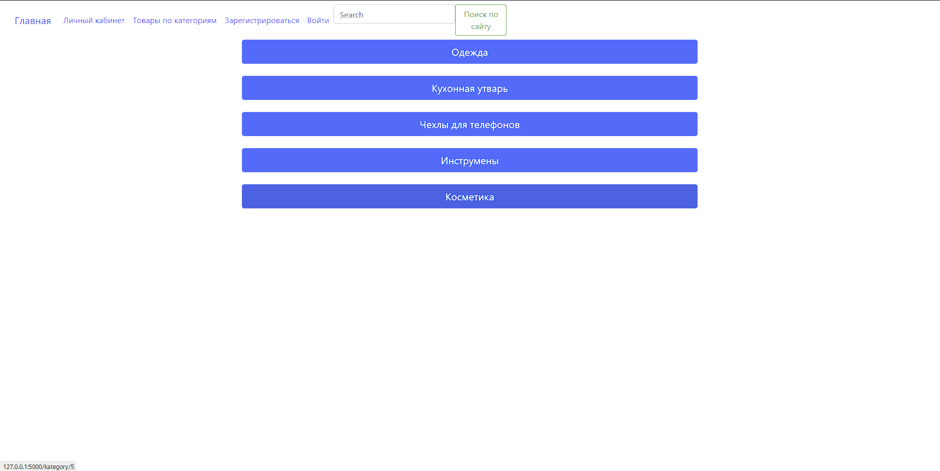
Товары по категориям

Slide 4
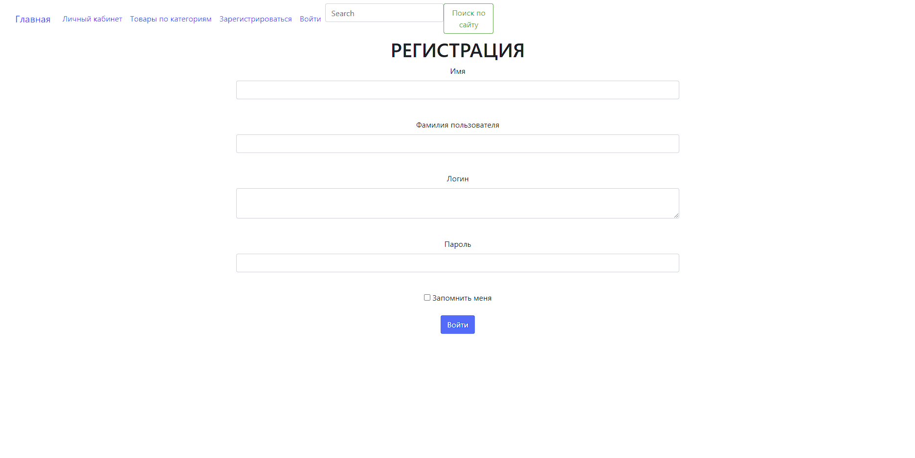
Пример игры
Регистрация на сайте

Slide 5
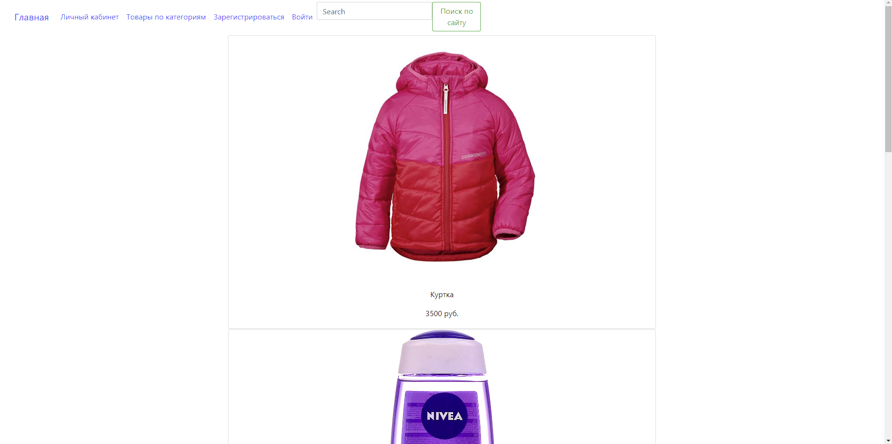
Главная страница

Slide 6
Описание реализации:
Проект реализован с помощью Python и html. Шаблоны страниц лежат в папке templates, нужные файлы размещены по своим папкам.
Важную роль играют папки static, templates, db, data, forms.
Для запуска необходимы библиотеки flask_wtf, flask, sqlalhemy, flask_login, sqlalchemy и др.тп.

Slide 7
Заключение
В заключении можно сказать, что проект работает исправно. Также в нём реализованы все заявленные функции.
В будущих обновлениях я планирую добавить звуки(которые у я уже пытался добавить).
Также можно добавить больше вариация цветов фигур, и даже немного отойти от оригинала и добавить свои авторские фигуры

